Slide 1

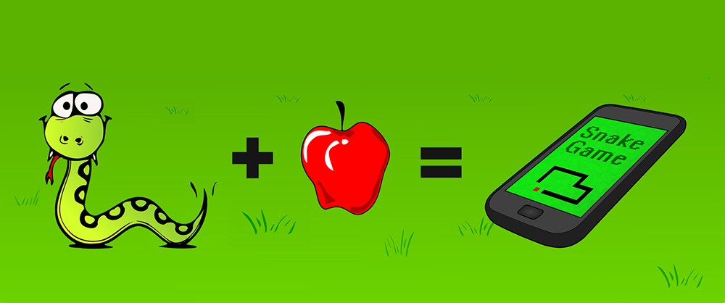
Snake AI
מדעי המחשב אקדמיה ותעשייה
שם : מיה עמרם
מס. ת.ז. : 322518655
נושא : משחק סניק אוטומטי וידני
בית ספר ועיר : עירוני י"ד תל אביב
שם המנחה : שמעון קוגן
שם המורה המלווה : אורית רביד רדה

Slide 2
תיאור העבודה
בפרויקט שלי בחרתי לעשות את המשחק סנייק הכולל בינה מלאכותית AI
(Artificial Intelligent) שבה ניתנת האפשרות לתוכנה לשחק באופן עצמאי בעזרת אלגוריתם למציאת המסלול המוביל אל המטרה. או ע"י המשתמש, במחשב או בטלפון.

Slide 3
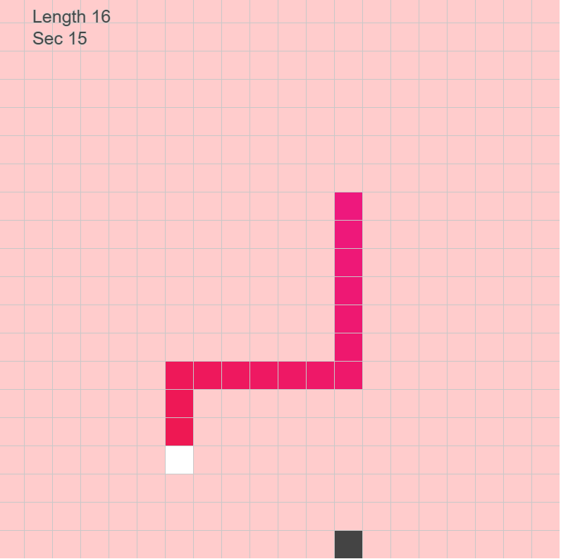
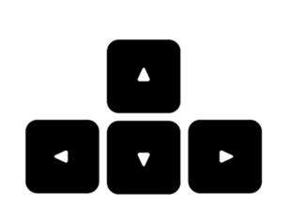
רקע תיאורטי
משחק הסנייק:
נחש ארוך ודק המשוטט באזור מבודד, אוסף אוכל, ומנסה להימנע מלהתנגש בזנב שלו או בקירות המקיפים את אזור המשחק. הנחש מתארך כשהוא אוכל, וכך קשה יותר להימנע מלהיתקע בעצמו. השחקן שולט על כיוון תנועת ראש הנחש (למעלה, ימינה, למטה או שמאלה), ויתר גופו של הנחש עוקב אחרי ראשו.
הנחש נמצא בתנועה מתמדת.
כיוון התנועה נקבע ע"י החיצים במקלדת או מסך המגע בטלפון. ובחלק האוטומטי המחשב מחשב את כיוון התנועה הבא.

Slide 4
מטרות מרכזיות
לפתח משחק מהנה, שכל אחד יכול לשחק בו ובנוסף להפעילו בצורה אוטומטית בעזרת אלגוריתם שידע להתחשב באורך הנחש, מיקום הפיתיון ולעקוף מחשולים כך שבסופו של דבר יגיע אל הפיתיון.

Slide 5
שפת התכנות וסביבת העבודה
שפת התכנות היא java script בשימוש בסיפריית p5.js .
הרצה ודיבאג-
דפדפן chrome מאפשר כלים עבור מפתחים. בנוסף לכך,לצורך הכתיבה וההרצה השתמשתי באקליפס.
ניהול הקבצים-
כדי לנהל את הקבצים והשינויים, השתמשתי בתוכנת ניהול קבצים git. ואת הקבצים עצמם שמרתי בסרבר פתוח ברשת שנקרא github.
ובתור השרת השתמשתי בrawgit שיודע להיות שרת לקבצים שנשמרים ב github.
הקוד
https://github.com/mymaya7/davidson
המשחק:
https://rawgit.com/mymaya7/davidson/master/index.html

Slide 6
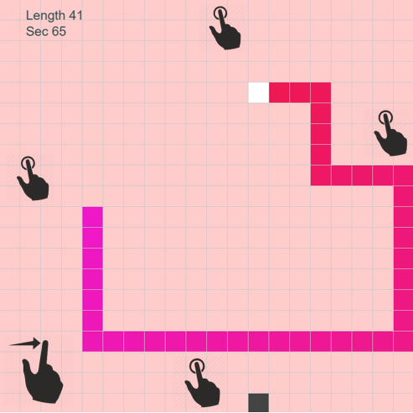
תפעול:
במחשב- החצים במקלדת מכתיבים את כיוון התנועה, לחיצה על החץ למעלה הנחש יזוז למעלה וכו..
בטלפון- נגיעה בחלק הימני של המסך יזיז את הנחש ימינה נגיעה בחלק העליון של המסך יזיז את הנחש למעלה וכן הלאה.
ניתן לעבור בין המצבים באמצעות המקש במקלדת A או M
A - מצב אוטומטי
M- מצב ידני
ניתן לשנות את מהירות הנחש באמצעות המקשין +,-
בטלפון, ניתן לעבור למצב אוטומטי באמצעות החלקת האצבע על המסך.

Slide 7
תיאור מודלים
function draw()
{
background(255,204,204); //נצבע את המשטח כל פעם מחדש(כל מה שהיה לפני נמחק)
drawGrid();
if(autoMode)
mySnake.calcNextMove(Xfood,Yfood);
mySnake.updateLocation();
mySnake.drawSnake();
drawFood();

Slide 8
if( mySnake.isSelfTouch() || mySnake.checkEdges())
{
var currLen = mySnake.joints.length-1;
textSize(52);
fill(100, 102, 153);
textAlign(CENTER);
text(' GameOver ' + second.toFixed(0) + 'Sec \n Total Length is ' + currLen, width/2, height/2);
isRunning=false;
noLoop();
return;
}
if(cheakEat())
{
mySnake.addJoint();
updateFood(Xfood,Yfood);
}
putText();
}

Slide 9
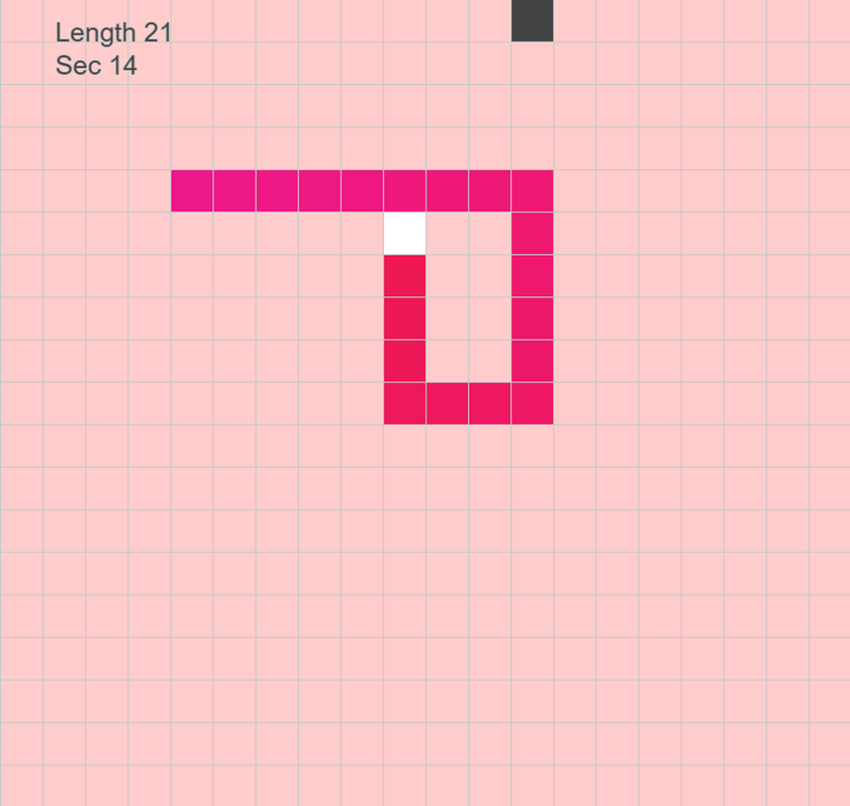
אלגוריתמים מרכזיים calcNextMove
הפונקציה הבאה היא בעצם האלגוריתם החכם.
עד כה, בכל פעם המשתמש בחר את כיוון התנועה הבא, בעזרת החצים, והוא היה כיוון התנועה של הנחש.
הפונקציה calcNextMove מחשבת בעצמה את כיוון התנועה הבא, בהתחשב באוכל, בקצוות, ושהנחש לא יפגע בעצמו:
חלק א:
בחלק זה, אנו מעדכנים את ערך הצעד הבא לפי מיקום האוכל.
למשל אם האוכל מימינו, הנחש ילך ימינה, אם האוכל מתחתיו הוא ילך למטה.
אך צריך לשים לב שכאשר הנחש הולך ימינה והאוכל משמאלו,
לא נוכל לזוז שמאלה כי אחרת יכנס לתוך עצמו. במקרה זה,
הנחש ילך לכיוון אחר ומשם יחשב את הצעד הבא.
בסיום חלק זה ישנו תנאי השואל האם הצעד הבא שחושב כעת, יגרום לנחש לפגוע בעצמו, אם לא, זהו הצעד הבא שנבחר והפעולה
תעדכן בהתאם את כיוון התזוזה.updateDirection
אם הנחש כן יפגע בעצמו לאחר שהנחש יתקדם לפי הצעד שחושב נעבור לחלק ב:

Slide 10
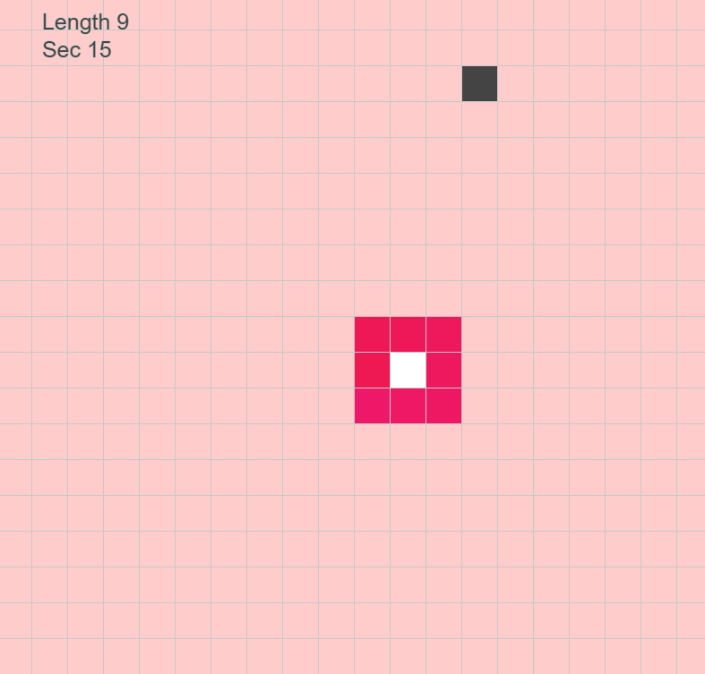
חלק ב:
תחילה, יש if שמטרתו לבדוק האם הנחש לכוד, כלומר מסביבו יש רק מכשולים : או את עצמו, או את הקצוות.
אם הנחש נקלע למצב כזה, שהוא לא יכול לצאת ממנו, אין ברירה אלה להיפסל ולכן הוא הולך למקום רנדומלי שם יפסל.(אילו לא הייתי עושה קטע זה, הנחש נקלע ללולאה אין סופית בה הוא מנסה לצאת מהמצב הזה אך ללא הצלחה).
אם הנחש לא נמצא במלכודת, אך הצעד הבא עומד לגרום לכך שהנחש יפגע בעצמו, נגריל אוכל דמיוני(ההגרלה דואגת שהאוכל לא יפגע בנחש, בכך שמגרילה אוכל חדש אם האוכל שהוגרל הוא על הנחש),
את מיקום האוכל הדימיוני נשלח לפונקציה calcNextMove שוב, והנחש ילך לאוכל הדימיוני ובכך יזוז לכיוון אחר שמתאים ולא יפגע בעצמו.

Slide 11
updateLocation
this.updateLocation = function()
{
if(this.Xspeed!=0 || this.Yspeed!=0)
{
for(var i=this.joints.length-1 ; i > 0 ; i--)
{
this.joints[i].updateJointLocation(this.joints[i-1].Xpos,this.joints[i-1].Ypos);
}
this.joints[0].updateJointLocation(this.joints[0].Xpos+this.Xspeed,this.joints[0].Ypos+this.Yspeed);
this.headXpos = this.joints[0].Xpos;
this.headYpos = this.joints[0].Ypos;
}
}
בחלק זה, כל חוליה בנחש מקבלת את מיקום החוליה שלפניה, והראש מקבל את מיקומו הקודם ועוד כיוון המהירות הנוכחי.

Slide 12
isSelfTouch
this.isSelfTouch= function()
{
for(var i=this.joints.length-2 ; i > 0 ; i--)
{
if( this.joints[0].Xpos==this.joints[i].Xpos && this.joints[0].Ypos==this.joints[i].Ypos)
return true;
}
return false;
}
הפונקציה בודקת האם לראש הנחש יש אותו מיקום כמו לאחת מהחוליות האחרות.

Slide 13
drawSnake
this.drawSnake = function() {
for(var i=1 ; i < this.joints.length-1 ; i++)
{
fill(238,24,80+i*3);
this.joints[i].drawJoint();
}
// draw the head
fill(255);
this.joints[0].drawJoint();
}
this.drawJoint = function(x,y)
{
rect( this.Xpos, this.Ypos,Scl,Scl);
}

Slide 14
cheackEat & updateFood
function cheakEat()
{
return(Xfood==mySnake.headXpos && Yfood==mySnake.headYpos)
}
function updateFood()
{
var x,y;
x=int(random(0,width/Scl))*Scl;
y=int(random(0,height/Scl))*Scl;
while(mySnake.isPartOfSnake(x,y))
{
x=int(random(0,width/Scl))*Scl;
y=int(random(0,height/Scl))*Scl;
}
Xfood=x;
Yfood=y;
}

Slide 15
מבני נתונים עיקריים
הנחש במשחק, הוא בעצם מערך של עצמים מסוג חוליה.
כל איבר במערך מייצג חוליה בנחש, והחוליה היא עצם שקראתי לו joint לכל
חוליה יש ערך בציר x וערך בציר y. כלומר הנחש הוא מערך של חוליות.

Slide 16
תיאור לימוד עצמי
האתגר הראשון היה לימוד השפה גאווה סקריפט באופן מקיף. במהלך הלמידה חקרתי את הנושא רבות, באינרנט וראיתי סרטונים וכך בעצם למדתי את השפה.
לימוד זה הצריך זמן רב ומשמעת עצמית. בזכות כך, העמקתי את הידע שלי באופן משמעותי בתחום.
יתר על כן, למדתי איך לנהל את פרויקט מבחינת ניהול קבצים.
כדי לנהל את הקבצים והשינויים, וכדי שיהיה לי האפשרות לחזור לאחורה, לראות את השינויים שעשיתי לאורך זמן, השתמשתי בתוכנת ניהול קבצים git.
ואת הקבצים עצמם שמרתי בסרבר פתוח ברשת שנקרא github
ובתור השרת השתמשתי בrawgit שיודע להיות שרת לקבצים שנשמרים ב github.

Slide 17
אתגרים
אפליקציה זו הינה הראשונה שפיתחתי.
לימוד השפה JAVA SCRIPT. לימוד זה הצריך זמן רב ומשמעת עצמית. בזכות כך, העמקתי את הידע שלי באופן משמעותי בתחום.
הכרת הספרייה p5 js.
ללמוד כיצד לנהל את הקבצים בצורה נכונה וטובה.

Slide 18
ביבליוגרפיה
https://www.youtube.com/user/shiffman -the coding train
https://www.youtube.com/watch?v=AaGK-fj-BAM -Coding Challenge #3: The Snake Game
https://www.youtube.com/watch?v=8j0UDiN7my4 - 1.1: Introduction - p5.js Tutorial
https://www.youtube.com/watch?v=XL9Ri8pO68w- JavaScript Tutorial for Absolute Beginners
https://www.youtube.com/watch?v=0fKg7e37bQE- Github Tutorial For Beginners

Slide 19

